Slide 1
স্বাগতম

Slide 2
শিক্ষক পরিচিতি
নামঃখায়রুন নাহার নিপা
পদবীঃসহকারী শিক্ষক
বিদ্যালয়ঃবায়রা সরকারী প্রাথমিক বিদ্যালয় ।
উপজেলাঃসিংগাইর,মানিকগঞ্জ। মেইল :nepa.gps@gmail.com

Slide 3
পাঠ পরিচিতি
শ্রেণিঃ১ম
বিষয়ঃবাংলা
মুলপাঠঃআতা গাছে তোতা পাখি
পাঠ্যংশঃআতা গাছে...............কেন বউ?

Slide 4
শিখন ফল
শোনাঃ২.১.১ ছড়া শুনে আনন্দ লাভ করবে ওতার অভিব্যক্তি প্রকাশ করবে ।
বলাঃ২.১.১.পাঠ্য বইয়ের ছড়া স্পষ্টভাবে বলতে পারবে ।
২.১.১. পাঠ্য বই বহিভূর্ত ছাড়া স্পষ্ট ভাবে বলতে পারবে।

Slide 5
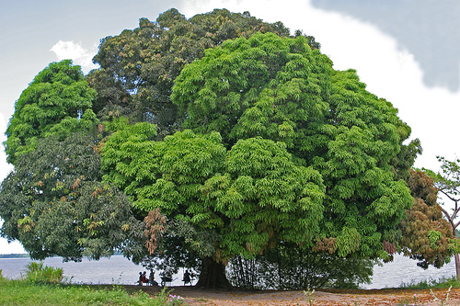
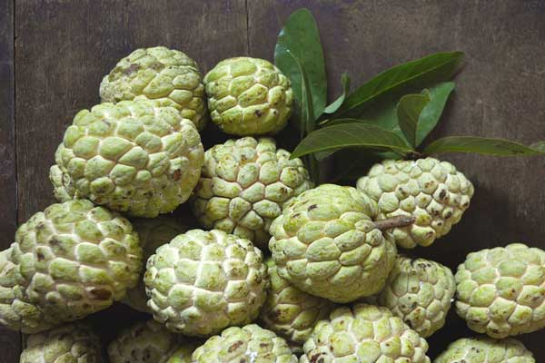
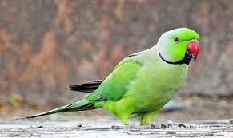
ছবিতে আমরা কি দেখতে পাচ্ছি ?
গাছ
আতা
পাখি

Slide 7
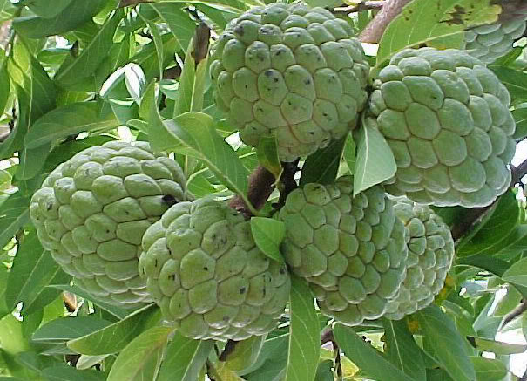
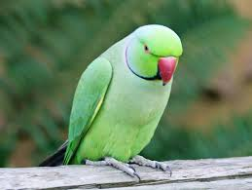
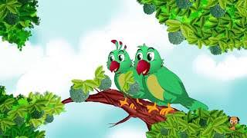
আতা
গাছে
তোতা
পাখি

Slide 8
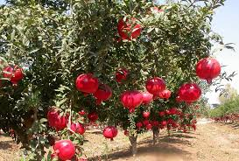
ডালিম গাছে মউ

Slide 9
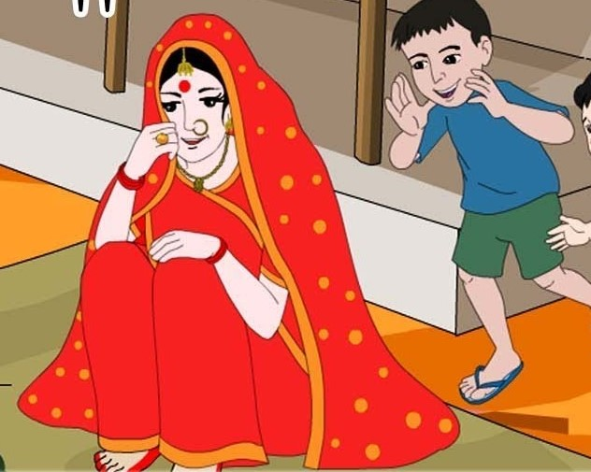
এত
ডাকি
তবু
কথা
কওনা
কেন
বউ?

Slide 10
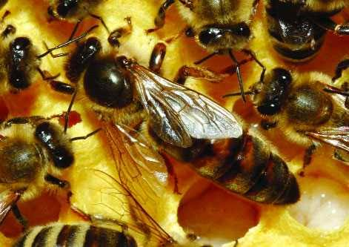
নতুন শব্দ
মধু
মউ

Slide 11
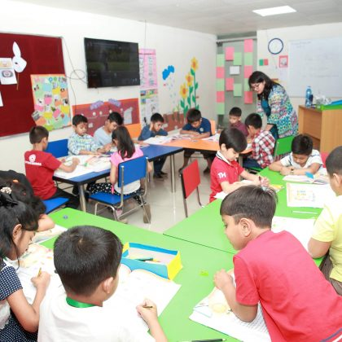
দলীয় কাজ
সবাইকে দলে ছড়াটি পড়তে দিব।

Slide 12
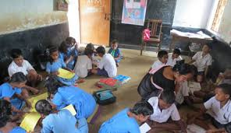
এসো আমরা সবাই মিলে ছড়াটি আবৃত্তি করি।

Slide 13
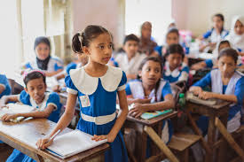
একক কাজ
ছড়াটি একা একা পড়তে দিব।

Slide 14
মূল্যায়নঃ
আতা গাছে কি পাখি?
ডালিম গাছে কি?

Slide 15
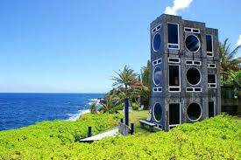
বাড়ি কাজ
ছড়াটি বাড়ি থেকে পড়ে আসবে।

Slide 16
ধন্যবাদ

